Slide 1



Task 5 Report by : Syafira Cessa Agustin
Virtual Internship
Experience

Slide 2

1
Soal
1
2
Hasil
3
Report
4
Kesimpulan

Slide 3

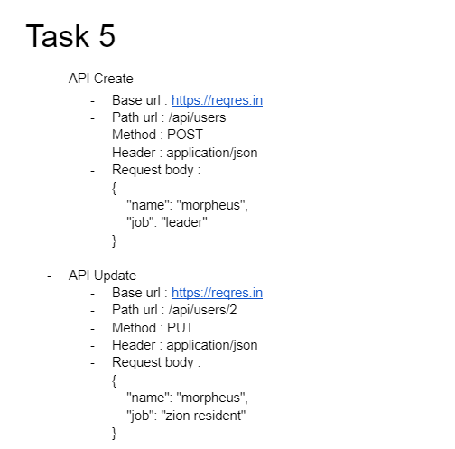
1. Soal
Task yang dikerjakan :
Buat scenario test untuk integration test dari 2 API tersebut dan implementasikan ke dalam k6 serta tambahkan assertion dari tiap test yang dilakukan dalam 1 file test
Buat scenario test untuk menguji performance dari 2 API tersebut dengan total 1000 virtual user, 3500 iterasi dan batas maksimum toleransi response APInya 2 second serta tambahkan assertion dari tiap test yang dilakukan dalam 1 file test
Generate report dalam bentuk HTML dari soal no. 2 untuk mendapatkan visualisasi dari performance test yang dilakukan

Slide 4
2. Hasil
https://drive.google.com/drive/folders/1euAb3rD2OyEgGgmrqr_J_OVlO5jXqqE1?usp=sharing

Slide 5
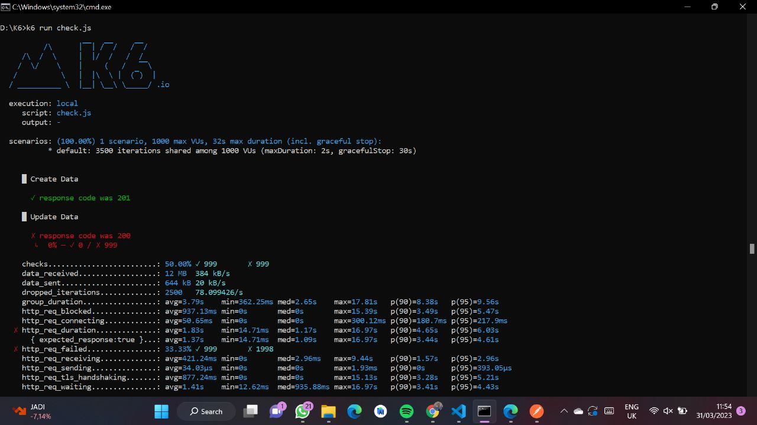
3. Report
Pada hasil terlihat bahwa pada Create Data hasil response sesuai dengan ekspetasi yaitu ‘201 OK’. Sedangkan, pada Update Data response code menjadi merah, dikarenakan pada test yang dilakukan sebelumnya di postman, hasil report pada update/PUT menunjukan response ‘404 not found’ sedangkan response yang diinginkan adalah ‘200 OK’

Slide 6
Lalu pada hasil yang bertandakan X (silang), dikarenakan request untuk threshold yg diinginkan adalah sebagai berikut :
http_req_failed: ['rate<0.01’], yang artinya https error harus kurang dari 1%. Sedangkan hasil menunjukan eror lebih dari 1% (rata-rata = 1.37s yang seharusnya rata-rata = 1.83s)
http_req_duration: ['p(95)<200’]. //95% permintaan memiliki waktu respons di bawah 200ms. Durasi yang diinginkan adalah 2s, tetapi ternyata hasil durasi yang diinginkan jauh lebih lama dari 2s.

Slide 7
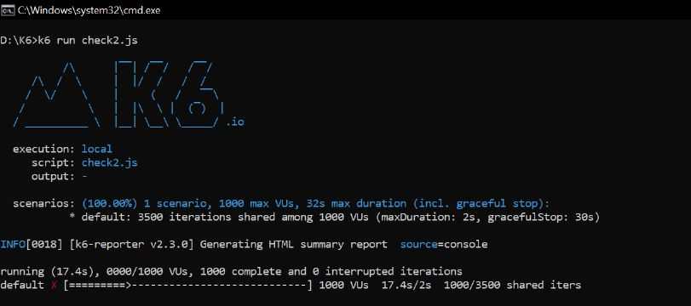
4. Report with Github
Pada hasil terlihat tulisan (default x ), dikarenakan pada PUT/Update Data response yang ditunjukkan adalah ‘404 not found’, sedangkan expected nya itu ‘200 OK’

Slide 8
4. Kesimpulan
Berdasarkan hasil pengerjaan yang telah dilakukan, maka dapat diambil kesimpulan diantaranya yaitu :
Pada pembuatan scenario test dapat menentukan standar kualitas yang harus dipenuni (ekspetasi). Selain ekspetasi, dari scenario test ini juga dapat menentukan kekurangan pada produk software. Kekurangan ini bisa dikembangkan sesuai dengan standar yang telah ditetapkan.
Agar sistem pada software berjalan dengan optimal tanpa adanya masalah yang akan dialami, maka harus dilakukan pengujian/testing. Untuk menguji kelayakan sistem yang akan digunakan.

Slide 9

Thank You!

